Slide 1

Aplicație Web de Informare Centralizată Asupra Zonelor Urbane Protejate, cu Indicații de Orientare
Autor: Andrei SĂRĂNDAN, Licenţǎ – Anul 4, Grupa 341 A1, Facultatea de Automatica şi Calculatoare
Adresa E-mail: andreisarandan02@gmail.com
Îndrumător Știinţific: Prof. Dr. Ing. Anca Daniela IONIȚĂ

Slide 2


INTRODUCERE
De ce aplicație web ?
Accesibilitate.
Rapiditate.
Compatibilitate cu diferite platforme.
De ce aplicația este în limba engleză?
Zonele cu Emisii Reduse au o influență semnificativă în Uniunea Europeană, unde engleza este limba predominantă.
În România, nu există nici o zonă desemnată cu emisii reduse.

Slide 3
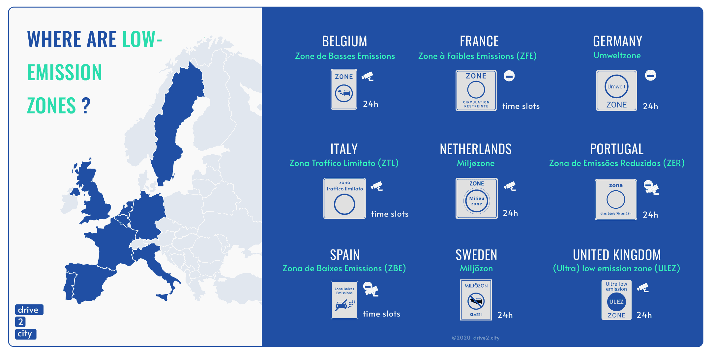
CE SUNT ZONELE PROTEJATE?
Zonele cu Emisii Reduse (Low Emission Zones):
Zone geografice.
Accesul vehiculelor cu emisii ridicate este restricționat.
Autonomie legislativă pentru fiecare țară.
Caracter temporar sau permanent [1].

Slide 4
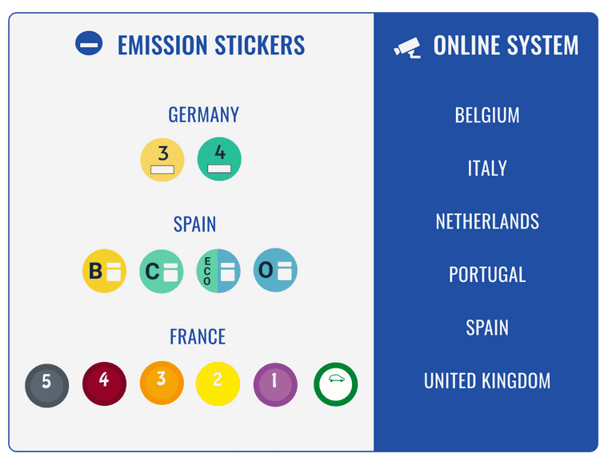
TIPURI DE VIGNETE
Vignete digitale: Belgia, Danemarca, UK.
Vignete fizice: Germania [2], Franta, Spania.
Fără vignete: Italia, Portugalia, Polonia, Ungaria, Olanda, Bulgaria.

Slide 5
Tabel 1. Number of Low-Emissions Zones in Europe 2022-2025[3]
PREDICȚII LEGATE DE EVOLUȚIA ZONELOR CU EMISII REDUSE
Country | Number of LEZs in 2022 | Project number of LEZs by 2025
Italy | 172 | 172
Germany | 78 | 78
United Kingdom | 17 | 18
Netherlands | 14 | 14
France | 8 | 42
Sweden | 8 | 8
Austria | 6 | 6
Denmark | 4 | 4
Spain | 3 | 149
Belgium | 3 | 4
Norway | 3 | 3
Czechia | 1 | 1
Finland | 1 | 1
Greece | 1 | 1
Portugal | 1 | 1
Poland | 0 | 2
Bulgaria | 0 | 3

Slide 6
ROLUL APLICAȚIEI
Platformă Web destinată persoanelor care călătoresc cu mașina în Europa.
Sursă de informare despre restricțiile în vigoare.
Posibilitatea de gestionare a vignetelor.
Algoritmi pentru validarea accesului în zonele cu emisii reduse.
Identificarea vignetelor potrivite pentru orice vehicul.

Slide 7
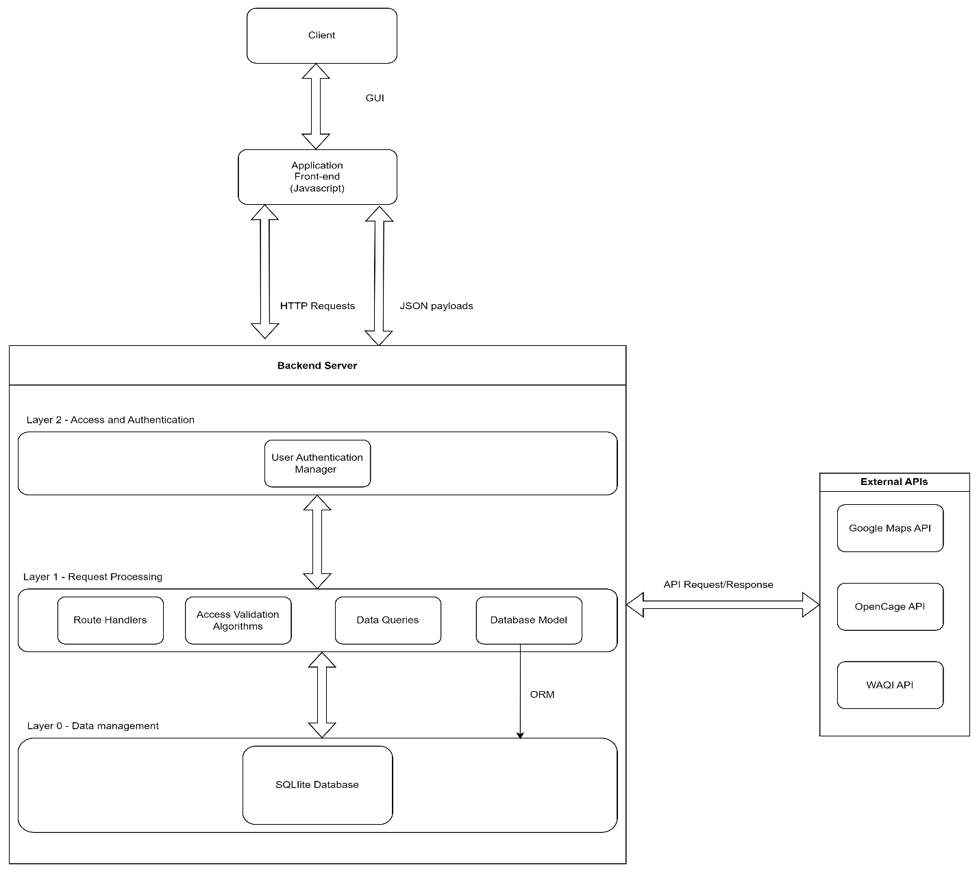
DEZVOLTAREA APLICAȚIEI
Arhitectura:
Client - Server
Tehnologii folosite:
Python Flask [4]
SQLite
HTML + CSS
JavaScript
Google Maps API
Notes:
Fiind o aplicatie web, arhitectura sistemului urmeaza modelul Client-Server, unde serverul este implementat in Python folosind Flask, iar clientul este implementat in JavaScript, impreuna cu HTML si CSS. Serverul, sau backend-ul, este responsabil de logica aplicatiei, gestionarea algoritmilor si procesarea datelor, in timp ce clientul se ocupa de interfata grafica, facilitand interactiunea cu utilizatorul. Comunicarea intre client si server se realizeaza prin cereri HTTP, unde clientul solicita resurse de la server. Serverul primeste aceste cereri, proceseaza datele si trimite un raspuns inapoi la client. Transferul de date se face in format JSON, acestea fiind incluse in cererile si raspunsurile HTTP. Programarea asincrona in JavaScript permite o experienta web fluida, prin comunicarea eficienta client-server, eliminand necesitatea reincarcarilor complete ale paginii. Modelul bazei de date este creat in fisierele Python, folosind tehnica de mapare a obiectelor relationale (ORM). Fiecare tabela din baza de date corespunde unei clase Python, tehnica oferita de SQLAlchemy, care asigura operatiile esentiale pentru baza de date (creare, stergere, etc.). In plus, interactiunea cu API-urile externe, cum ar fi Google Maps, implica trimiterea de cereri HTTP de la aplicatie si procesarea raspunsurilor primite. Autorizarea acestor cereri se face printr-o cheie API speciala, furnizata direct de furnizorul serviciilor.

Slide 8
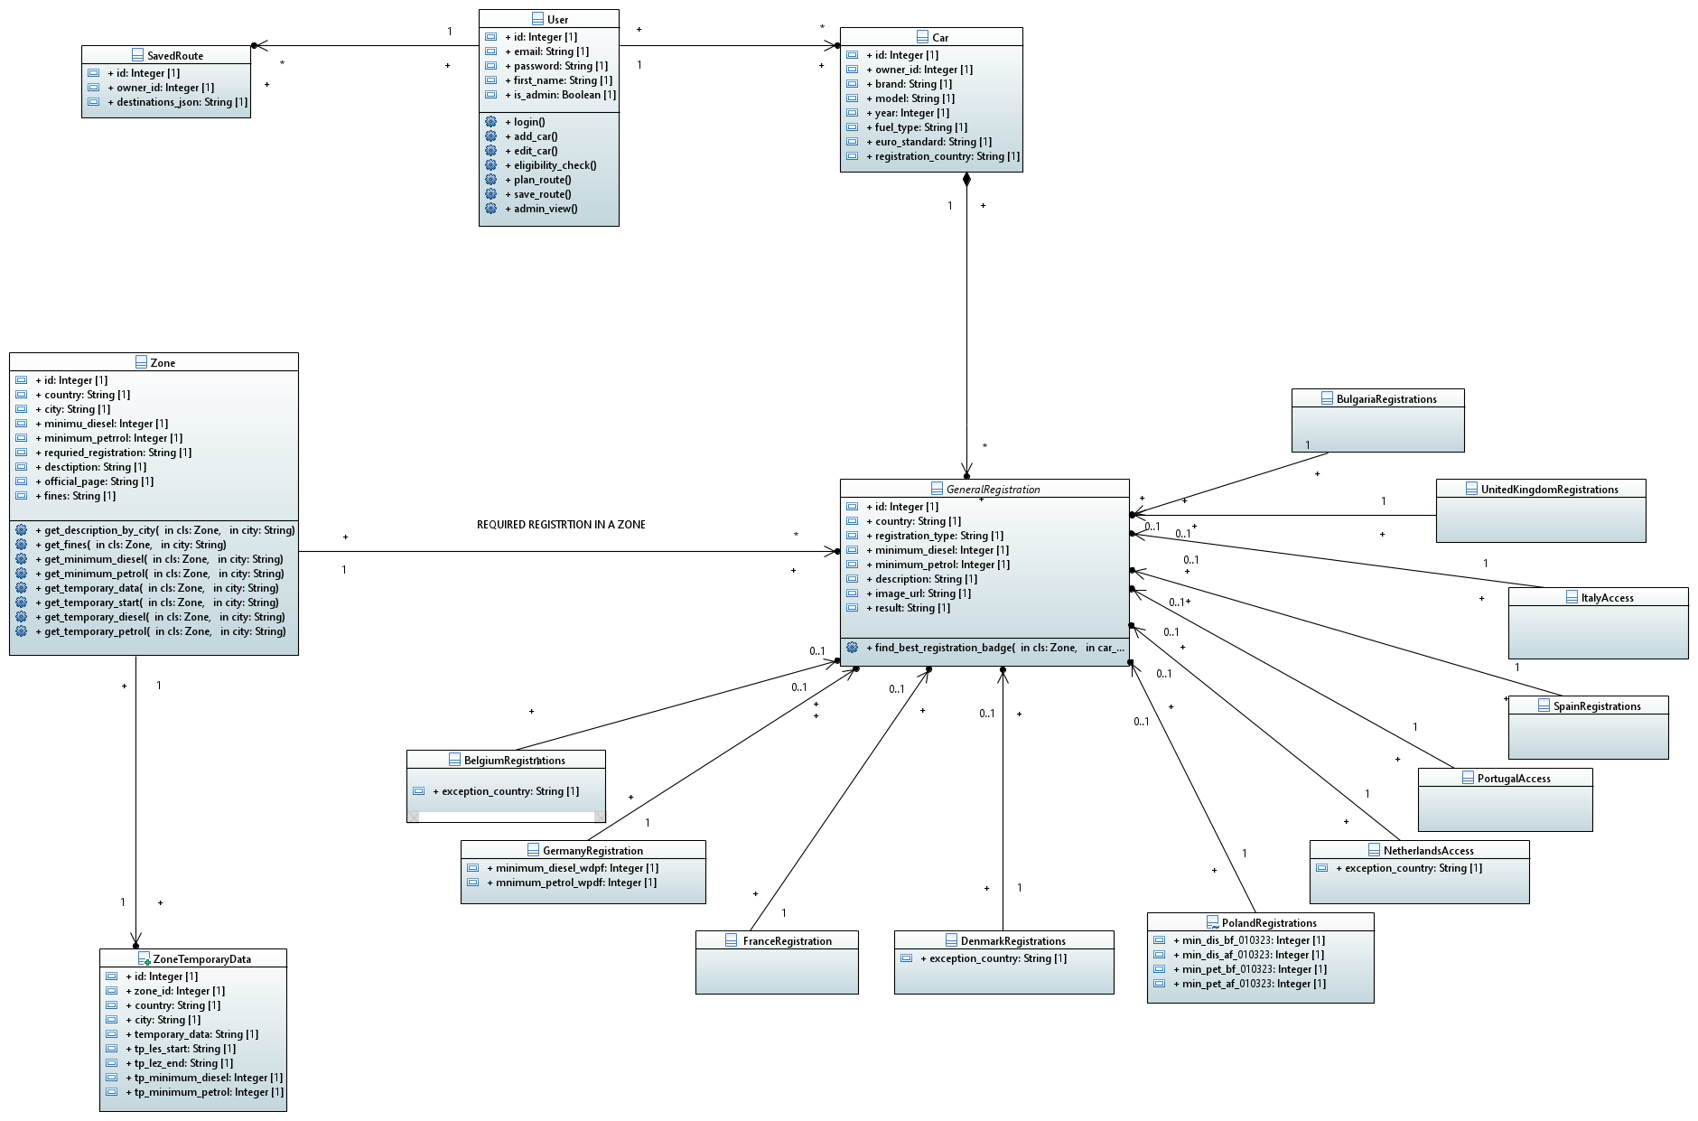

BAZA DE DATE
Notes:
Modelarea bazei de date trebuie sa contina atat tabele pentru stocarea datelor utilizatorilor (cum ar fi conturile, masinile si rutele salvate) dar si date despre zonele cu emisii reduse si vignetele sau criteriile pentru access in aceste zone.
Ca si implementare avem:
doua tabele relationate, care contin date cu caracter permanent, respective temporar depsre aceste zone.
O clasa abstracta, care nu creaza un tabel in baza de date, dar este extinsa de alte clase. Acestea creaza tabele pentru informatii referitoare la vignetele sau criteriile minime de access acolo unde este cazul. Totodata, clasele acestea implementeaza metoda care marcheaza vigneta pentru care un vehicul este eligibil.
Si 3 tabele pentru stocare conturilor, masinilor si rutelo. Parolele de utilizator sunt criptate cu algoritmul sha256 inainte de a fi salvate.

Slide 9
Sistemul de Validare al Accesului
Destinatiile selectate de utilizator sunt trasmise catre Server.
Sunt identificate tarile respectiv orasele.
Sunt declansati algoritmii de validare a accesului.
Rezultatele sunt afisate in interfata grafica.
Notes:
FUNCTIONAREA SISTEMULUI DE VALIDARE AL ACCESULUI
Clientul colecteaza informatiile introduse de utlizator si trimite o cerere catre Server. Intre timp, interfata grafica este actualizata si afiseaza traseul intre desinatii.
Backend-ul proceseaza cererea si stabileste care sunt tarile si orasele pentru care dorim sa facem verificarea. Practic, pe baza acestui input, sunt porniti pe rand algoritmii de validare al accesului. Deoarece criteriile difera de la tara la tara, fiecare tara are un alt algoritm. Acestia intetractioneaza cu baza de date si compara informatiile existente despre vehiculul utilizatorului cu cele despre orasele din input. Astfel se formuleaza un raspuns, si datele sun integrate in formatul JSON si transmise catre inapoi catre Client.
Acesta, pe baza algoritmilor prestabiliti in JavaScript, proceseaza raspunsul astfel incat sa ofere niste informatii clare de orientare. Practic sunt formate o serie de alerte care contin informatiile relevante despre accesul vehiculului selectat.

Slide 10
Stabilirea Vignetelor
Notes:
Similar cu procesul anterior, aplicatia interactioneaza cu baza de date pentru a stabili in mod automat care este vigneta potrivita vehiclului selectat.
In mod cert acest lucru este posibil doar in tarile care au vignete existente, iar pentru restul sistemul furnizez informatii generale despre pozitionarea vehiculului vis-à-vis de legea in vigoare, adica daca accesul i-ar fi permis sau nu.

Slide 11
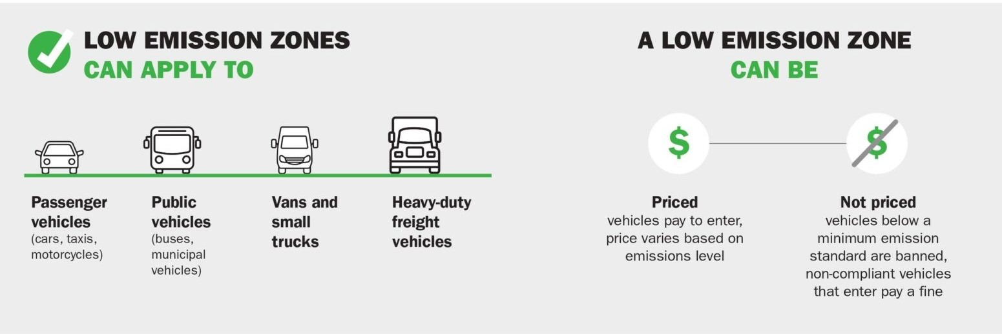
PROVOCĂRI
Varietatea si complexitatea Zonelor cu Emisii Reduse poate crea confuzie în rândul populației.
Resursele existente sunt greu de accesat.
Navigarea dificilă => nerespectarea regulilor.
z

Slide 12
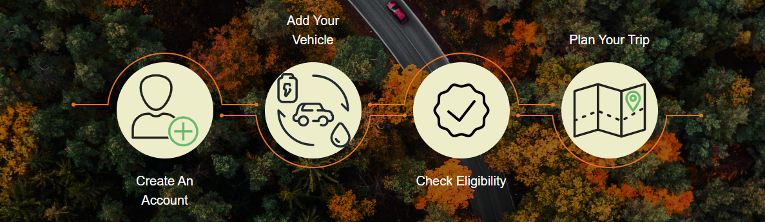
UTILIZAREA APLICAȚIEI
Eligiblity Check
Vehicle
Route Planner

Slide 13
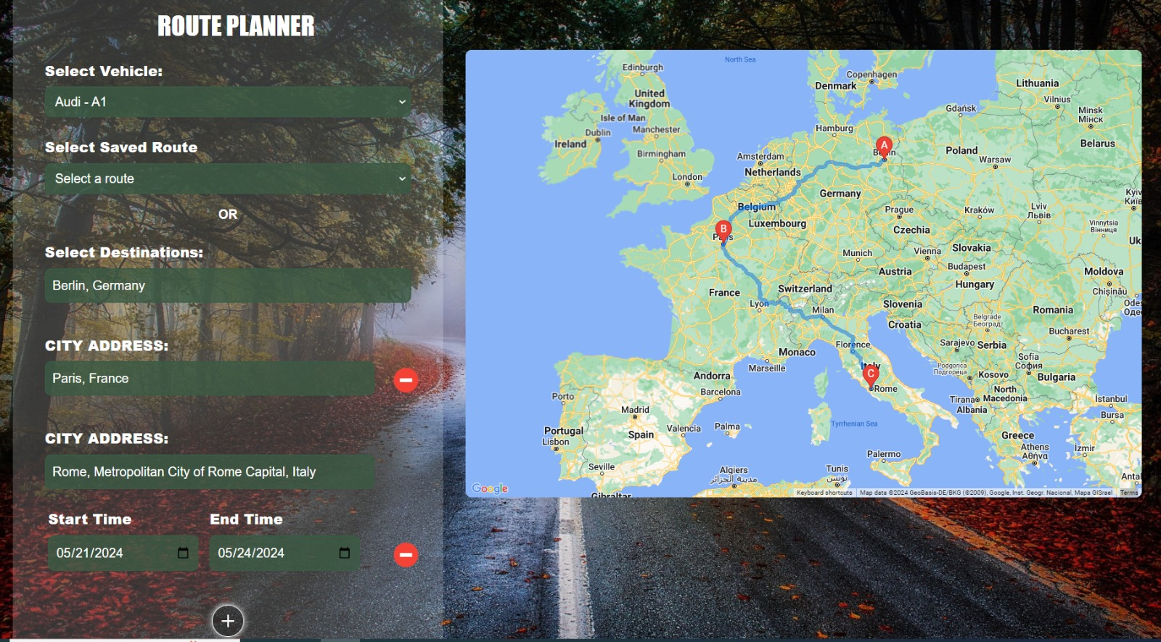
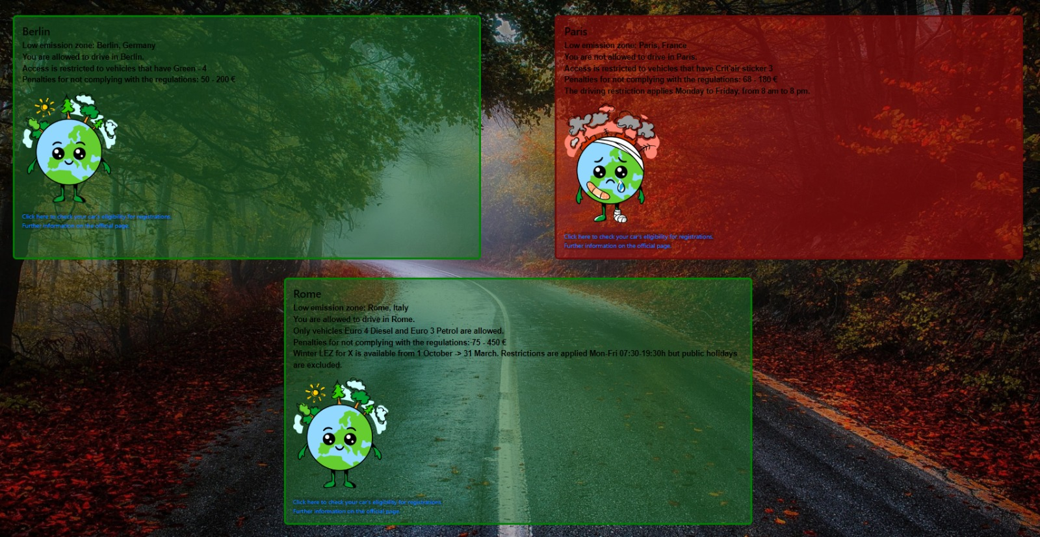
ROUTE PLANNER

Slide 14
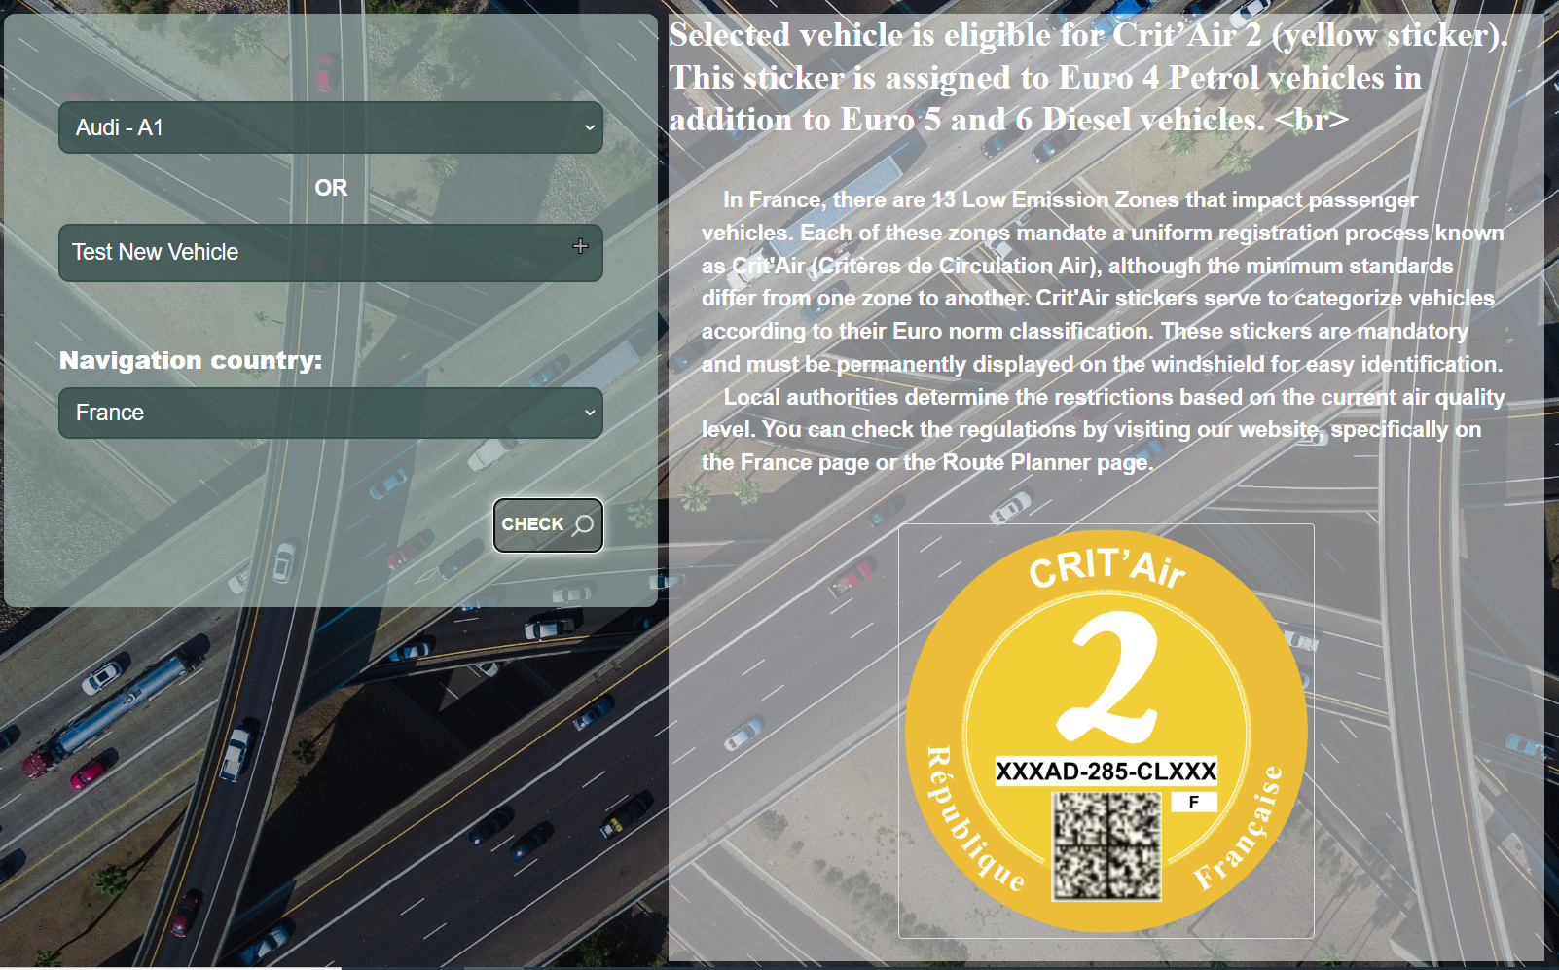
ELIGIBILITY CHECK

Slide 15

CONCLUZII
Aplicația reprezintă o platformă de informare ușor accesibilă​.
Interfața intuitivă este ideală pentru orice utilizator​.
Baza de date din spatele aplicației oferă accesul la o gamă largă de informații​.
Algoritmii de validare ușurează considerabil procesul de navigare​.
Aplicația promovează respectarea legislației cu privire la Zonele cu Emisii Reduse​.

Slide 16
POSIBILTĂȚI DE DEZVOLTARE
Acoperirea tuturor formelor de restricție a vehiculelor în zonele urbane.
Incluziunea altor tipuri de vehicule.
Extinderea funcției de navigație printr-o aplicație web.
Parteneriate business-to-business pentru gestionarea vignetelor mașinilor care fac parte dintr-o flotă auto.

Slide 17
BIBLIOGRAFIE
[1] European Commission. "Urban Vehicle Access Regulations." [Online]. Available: https://transport.ec.europa.eu/transport-themes/urban-transport/urban-vehicle-access-regulations_en. Accesat în 8 mai 2024.
[2] GermanEmissionsSticker.com. "The German Diesel Ban." [Online]. Available: https://www.germanemissionssticker.com/the-german-diesel-ban/. Accesat în 22 aprilie 2024.
[3] Statista. "Low Emission Zones in Europe by Country." [Online]. Available: https://www.statista.com/statistics/1321264/low-emission-zones-europe-by-country/. Accesat în 3 februarie 2024.
[4] A. David, Foundation Dynamic Web Pages with Python: Create Dynamic Web Pages with Django and Flask. Apress, 2020.
[5] European Parliament. "CO2 Emissions from Cars: Facts and Figures." [Online]. Available: https://www.europarl.europa.eu/topics/en/article/20190313STO31218/co2-emissions-from-cars-facts-and-figures-infographics. Accesat în 5 februarie 2024.
[6] M. Grinberg, Flask Web Development, 2nd Edition. O'Reilly Media, Inc., 2018.

